Slide 1
CHƯƠNG TRÌNH SỐ 02 CỦA ĐẢNG ỦY
GIAI ĐOẠN 2025 – 2030
CHỦ ĐỀ
Chuyển đổi số sâu rộng, toàn diện; phát triển
chính quyền số, kinh tế số và xã hội số trên địa bàn
phường Long Biên, giai đoạn 2025-2030

Slide 2
ĐẶT VẤN ĐỀ
Chuyển đổi số được Đảng và Nhà nước xác định là xu thế tất yếu
Thành phố Hà Nội đang tập trung chỉ đạo triển khai đồng bộ ba trụ cột: chính quyền số, kinh tế số và xã hội số
Yêu cầu về quản lý nhà nước đòi hỏi có sự đổi mới, khoa học, hiệu quả để đáp ứng trong tình hình mới
Đến năm 2030 phường Long Biên phấn đấu trở thành đơn vị đi đầu trong chuyển đổi số cấp cơ sở của Thủ đô

Slide 3

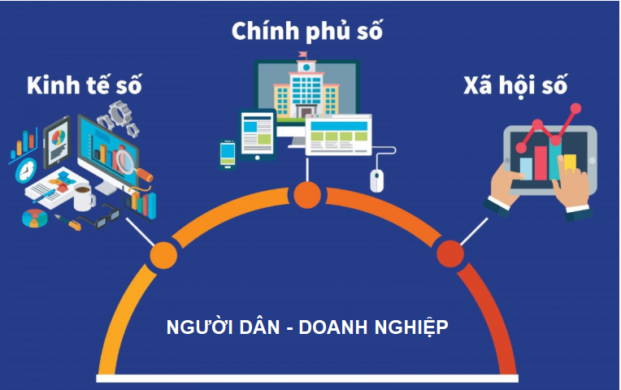
MỤC TIÊU TỔNG QUÁT
Thúc đẩy chuyển đổi số sâu rộng, toàn diện trên địa bàn phường Long Biên
Lấy người dân và doanh nghiệp làm trung tâm, chủ thể và là mục tiêu cuối cùng của chuyển đổi số, tạo động lực bứt phá cho phát triển bền vững phường Long Biên giai đoạn 2025 - 2030

Slide 4
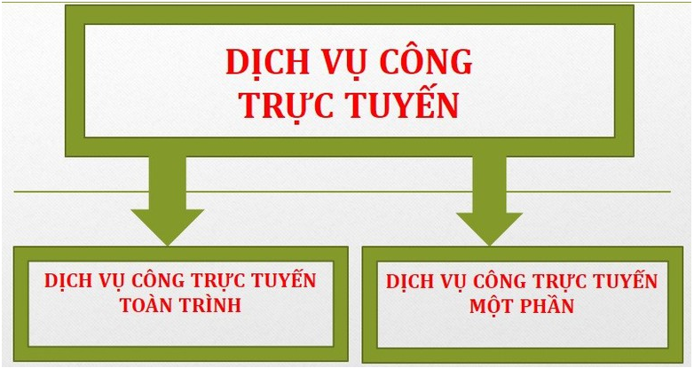
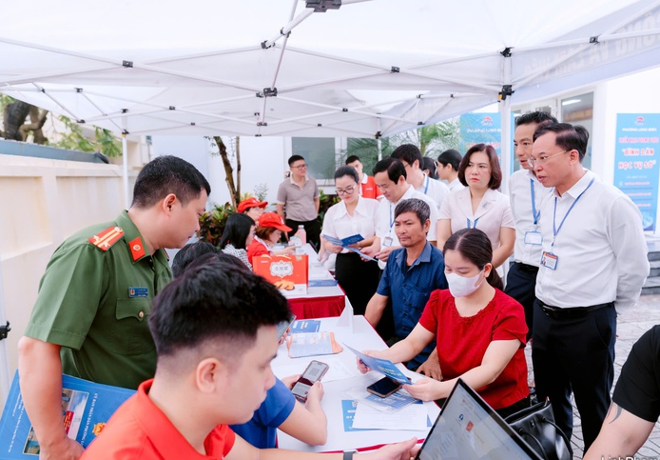
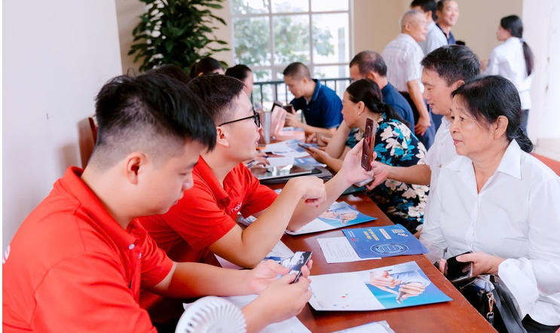
MỤC TIÊU CỤ THỂ
Đẩy mạnh số hóa trong quản lý, điều hành, 100% thủ tục hành chính cấp phường đủ điều kiện được cung cấp dịch vụ trực tuyến toàn trình

Slide 5
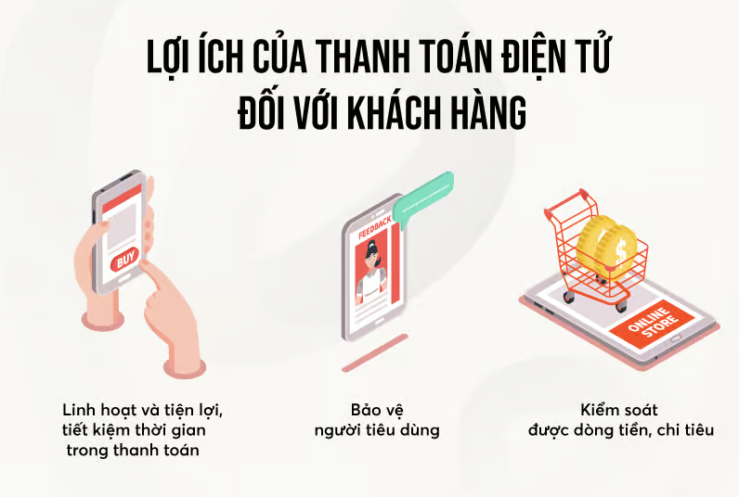
MỤC TIÊU CỤ THỂ
Xây dựng các nền tảng ứng dụng phù hợp hỗ trợ hộ kinh doanh, tiểu thương, doanh nghiệp ứng dụng thanh toán điện tử

Slide 6
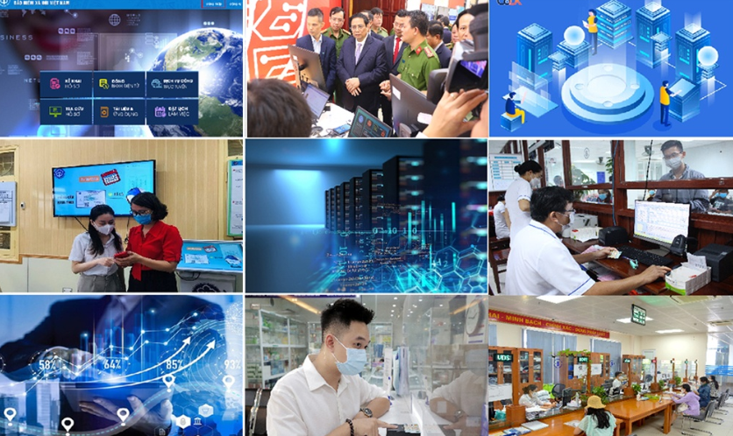
MỤC TIÊU CỤ THỂ
Hoàn thiện hạ tầng số tại trụ sở phường, các nhà văn hóa tổ dân phố, trường học, trạm y tế.

Slide 7
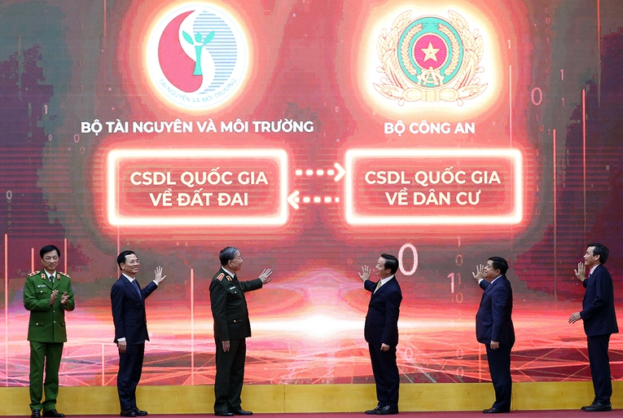


MỤC TIÊU CỤ THỂ
Từng bước cập nhật, quản lý đầy đủ dữ liệu dân cư, đất đai, hộ tịch, an sinh xã hội

Slide 8
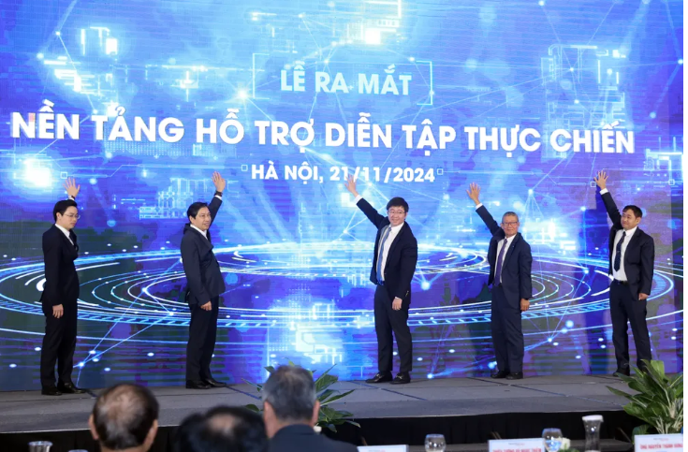

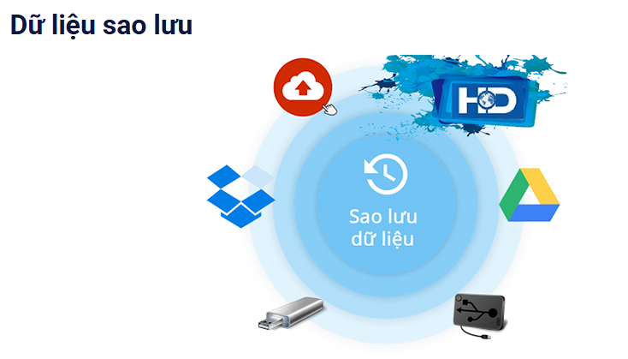
MỤC TIÊU CỤ THỂ
Cán bộ, công chức, người lao động được tập huấn an toàn thông tin hàng năm. 100% hệ thống CNTT của phường có phương án bảo mật, sao lưu dữ liệu.

Slide 9

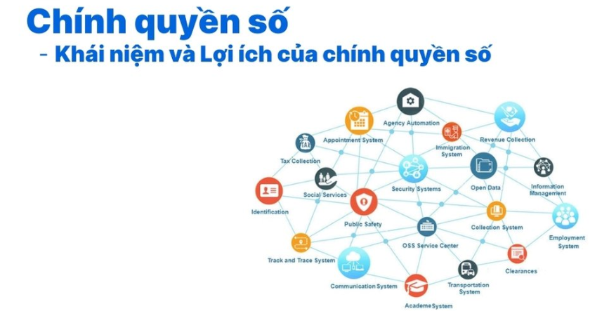
03 TRỤ CỘT: CƠ SỞ CHO SỰ PHÁT TRIỂN TOÀN DIỆN
Trụ cột 1:
Chính quyền số (Nền tảng Quản trị): Hiện đại hóa, liên thông, tinh gọn bộ máy.

Slide 10



03 TRỤ CỘT: CƠ SỞ CHO SỰ PHÁT TRIỂN TOÀN DIỆN
Trụ cột 2:
Kinh tế số (Động lực Tăng trưởng): Ứng dụng công nghệ số để hỗ trợ các hộ kinh doanh, tiểu thương, doanh nghiệp.

Slide 11
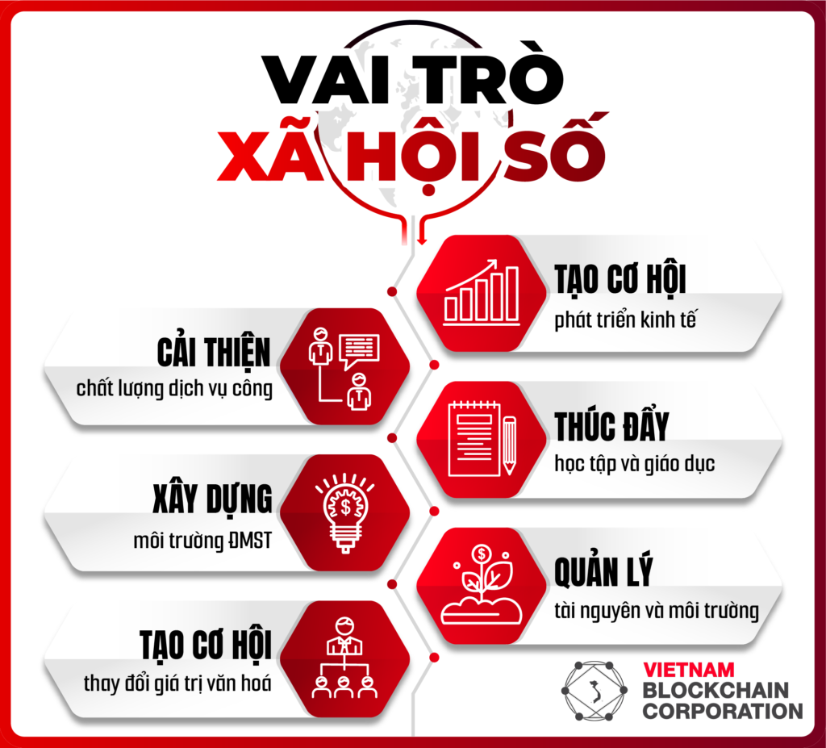
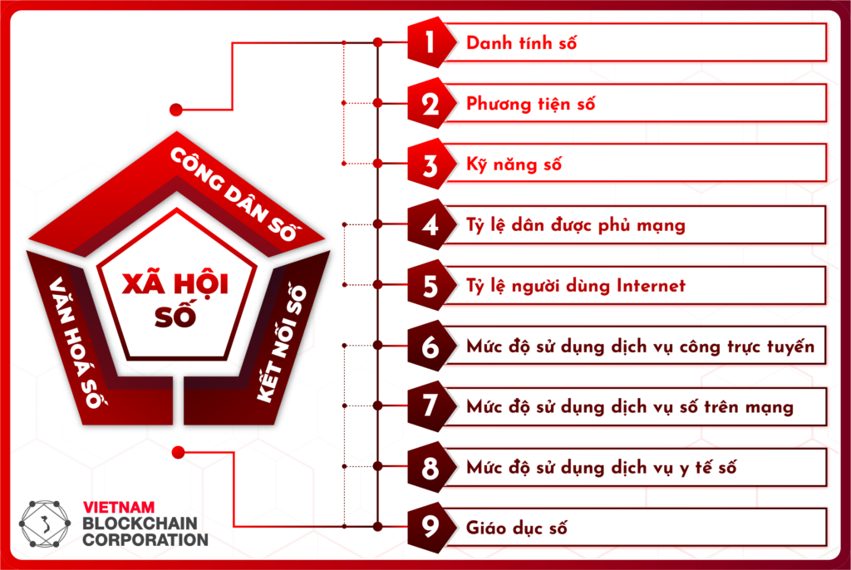
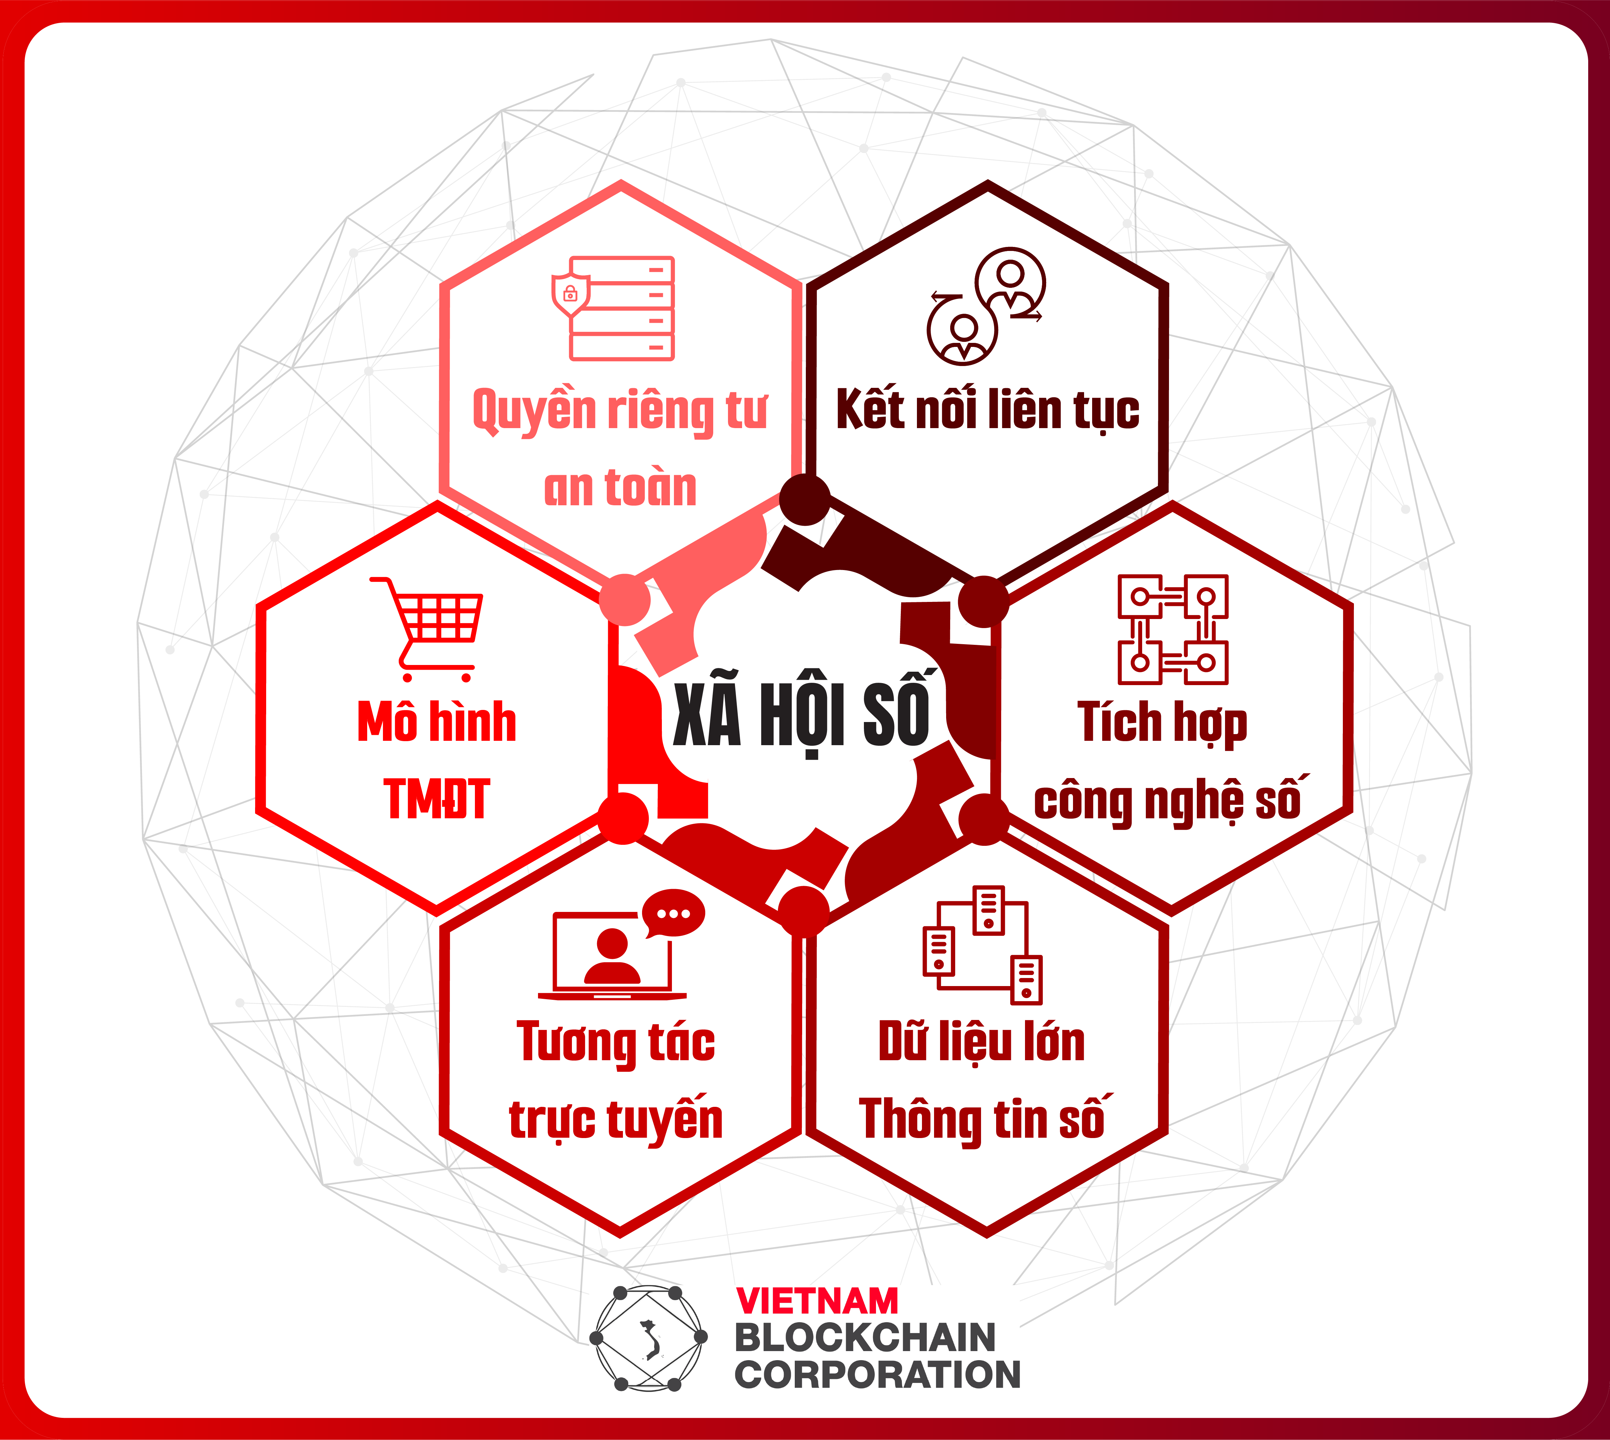
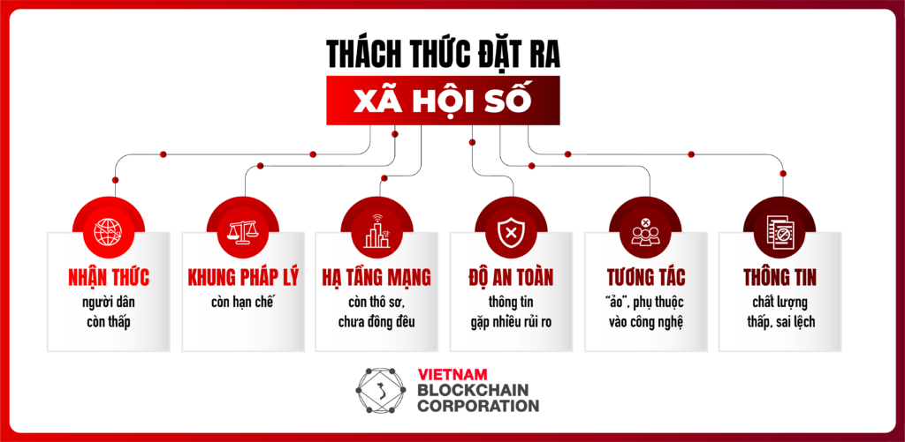
03 TRỤ CỘT: CƠ SỞ CHO SỰ PHÁT TRIỂN TOÀN DIỆN
Trụ cột 3:
Xã hội số (Mục tiêu Thụ hưởng): Hoàn thiện hạ tầng số, cung cấp dịch vụ số cơ bản (giáo dục, y tế, an sinh xã hội) cho người dân.

Slide 12



CHÍNH QUYỀN SỐ
Dịch vụ Công: 100% TTHC cấp phường đủ điều kiện cung cấp trực tuyến toàn trình.
Hiệu quả xử lý: 100% hồ sơ TTHC tiếp nhận, giải quyết qua phần mềm một cửa điện tử; 95% hồ sơ giải quyết đúng hạn.
Quản trị số: 100% văn bản trao đổi với Thành phố,TƯ dưới dạng điện tử, ký số; 100% quy trình nội bộ được số hóa, công khai tiến độ để dân giám sát.

Slide 13
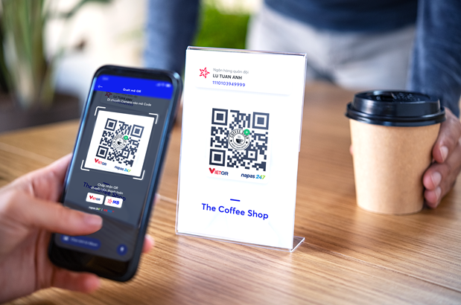


KINH TẾ SỐ
Thanh toán Điện tử: 100% hộ kinh doanh có mã QR thanh toán; 70-80% tiểu thương chợ dân sinh dùng mã QR.
Hỗ trợ Doanh nghiệp: 100% HTX dùng nền tảng số; 100% doanh nghiệp nhỏ và vừa dùng hóa đơn điện tử, chữ ký số.
Mô hình Dẫn đầu: Hình thành ít nhất 02 mô hình “tuyến phố kinh doanh số”, “cụm kinh tế số cộng đồng” (2027); Phường có tối thiểu 01 mô hình thí điểm/năm hỗ trợ CĐS cho HTX/hộ kinh doanh.

Slide 14
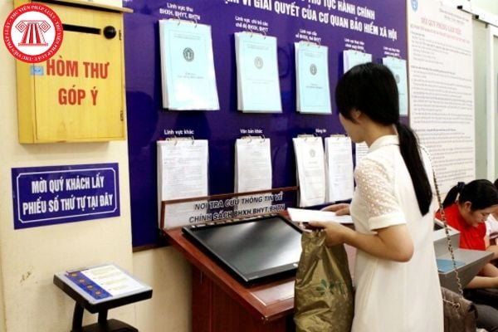


XÃ HỘI SỐ
Chất lượng Sống: Tỷ lệ người dân được lập hồ sơ sức khỏe điện tử đạt trên 95%
Dịch vụ: Phấn đấu 95% hộ gia đình có ít nhất 1 người biết dùng DVC trực tuyến mức 3, 4; 80% giao dịch điện/nước/phí môi trường qua kênh điện tử.
Chỉ số hài lòng của dân về DVC trực tuyến đạt trên 90%.

Slide 15
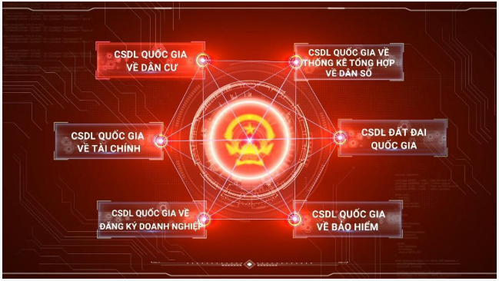

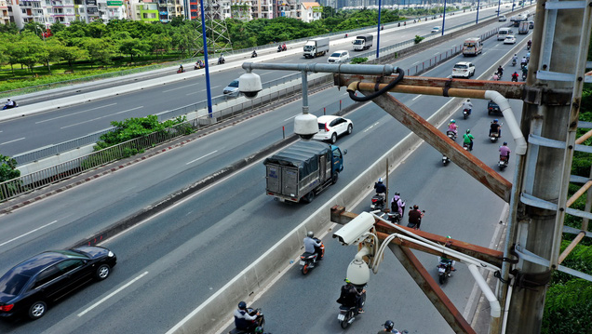
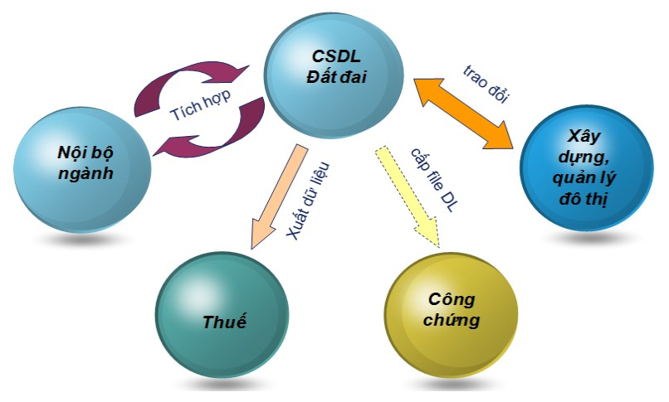
HẠ TẦNG VÀ DỮ LIỆU LIÊN THÔNG
Phủ sóng Toàn diện: 100% khu dân cư phủ sóng 4G/5G ổn định; 100% tuyến phố chính có camera giám sát.
Dữ liệu Đồng bộ: 100% dữ liệu của phường liên thông CSDL Thành phố (2026); CSDL về dân cư, đất đai, an sinh... cập nhật tối thiểu 2 lần/năm
Minh bạch Đất đai: 100% hồ sơ, bản đồ đất đai số hóa, công khai trực tuyến.

Slide 16

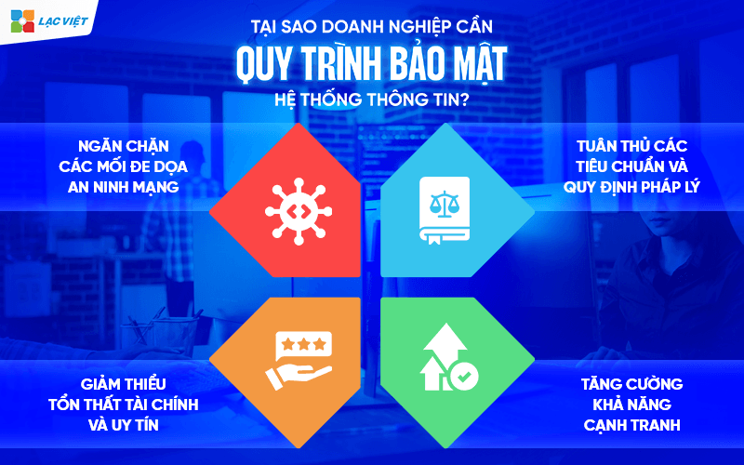
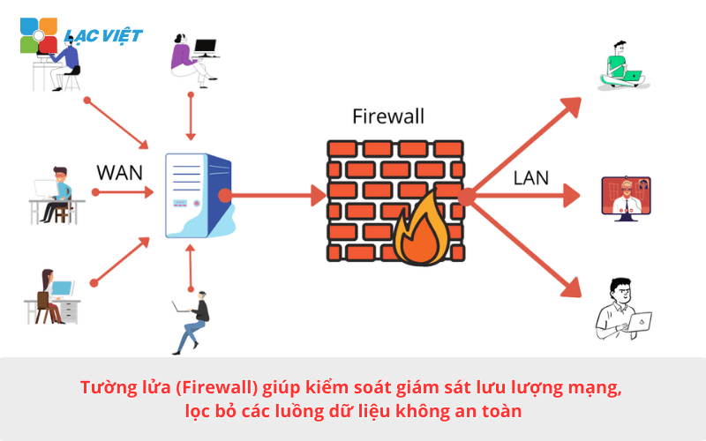
AN NINH MẠNG VÀ BẢO MẬT DỮ LIỆU
Bảo mật Hệ thống: 100% hệ thống CNTT được bảo mật nhiều lớp, có phương án sao lưu, khôi phục.
Nâng cao Nhận thức: 100% hộ dân được tuyên truyền phòng chống lừa đảo mạng; Tổ chức 5 chiến dịch truyền thông/năm về ATTT
Kiểm soát An toàn: 100% hệ thống CNTT phường được kiểm tra an toàn tối thiểu 1 lần/năm.

Slide 17
GIẢI PHÁP CHUNG
Tăng cường sự lãnh đạo, chỉ đạo của cấp ủy, chính quyền.
Nâng cao nhận thức, năng lực số cho đội ngũ cán bộ, đảng viên, công chức, viên chức
Đẩy mạnh công tác tuyên truyền, tạo sự đồng thuận, huy động sự tham gia của nhân dân và doanh nghiệp
Hoàn thiện cơ chế, chính sách, quy định, quy chế
quản lý
Đầu tư, phát triển hạ tầng số gắn với bảo đảm an toàn, an ninh mạng
Tăng cường công tác kiểm tra, giám sát, sơ kết, tổng kết, nhân rộng mô hình

Slide 18
GIẢI PHÁP CỤ THỂ
Xây dựng chính quyền số:
Đầu tư, nâng cấp hạ tầng công nghệ thông tin, Ứng dụng các phần mềm, chỉ số ứng dụng công nghệ thông tin
Phát triển dữ liệu số:
Đầu tư cơ sở hạ tầng, hệ thống máy tính, Xây dựng dữ liệu bản đồ dân cư số, Số hóa 100% các văn bản, tài liệu
Thúc đẩy kinh tế số:
giải pháp thanh toán không dùng tiền mặt, tập huấn kỹ năng sử dụng hóa đơn điện tử, “chợ số”, “doanh nghiệp số”, “tổ dân phố số”.
Phát triển Xã hội số:
Đầu tư, cải tạo hạ tầng kỹ thuật số, “bình dân học vụ số”, ứng dụng số trong các trường học, y tế, an sinh xã hội, dữ liệu dân cư, an sinh, đô thị, môi trường, đất đai
An toàn, an ninh mạng
hệ thống tường lửa, phần mềm chống virus, phần mềm giám sát an ninh mạng, phần mềm diệt mã độc, phân quyền dữ liệu, mạng nội bộ
Tuyên truyền và nâng cao nhận thức về chuyển đổi số
Quán triệt chương trình đến cán bộ, đảng viên và nhân dân, “ngày hội số” tuyên truyền,Lồng ghép vào phong trào thi đua, lấy ý kiến về mức độ hài lòng với dịch vụ số

Slide 19
GIẢI PHÁP ATTT
Lưu trữ An toàn:
Đảm bảo việc lưu trữ số liệu trên môi trường điện tử ổn định, an toàn, an ninh mạng.
Minh bạch Dữ liệu:
Xây dựng cổng dữ liệu mở cho người dân và doanh nghiệp thuận lợi trong khai thác, tra cứu.
Bản đồ Dân cư:
Xây dựng dữ liệu bản đồ dân cư số tích hợp nhiều thông tin tiện ích, có khả năng kết nối đồng bộ và chia sẻ dữ liệu với Thành phố.
Phòng ngừa Tấn công mạng:
Triển khai hệ thống tường lửa, phần mềm chống virus; Đảm bảo 100% máy tính công vụ có bản quyền, cập nhật thường xuyên.
Phân vùng Bảo mật:
Phân vùng mạng nội bộ (Tách biệt hệ thống điều hành - CSDL - internet công cộng) để tránh rò rỉ thông tin.
Phân quyền Truy cập: Thực hiện phân quyền dữ liệu cho cán bộ trong phạm vi nhiệm vụ; Xây dựng bộ quy tắc ứng xử an toàn trên môi trường số.

Slide 20
THÀNH VIÊN BAN
CHỦ NHIỆM
15 THÀNH VIÊN (Theo QĐ)

Slide 21
BAN CHỦ NHIỆM CHƯƠNG TRÌNH 02
Đ/c Nguyễn Mạnh Hà
Bí thư Đảng ủy, Chủ tịch HĐND phường. Chịu trách nhiệm chung và bảo đảm sự liên thông, đồng bộ giữa 03 trụ cột.
Chủ nhiệm chương trình
Đ/c Hoàng Hải
Phó Bí thư Đảng ủy, Chủ tịch UBND phường. Trực tiếp chỉ đạo, tổ chức thực hiện toàn diện và điều hành các đơn vị thuộc UBND.
Phó Chủ nhiệm chương trình
Văn phòng Đảng ủy: Tham mưu, tổng hợp, báo cáo, theo dõi, đôn đốc thực hiện.
Cơ quan Tham mưu tổng hợp

Slide 22
PHẦN THỨ 3: TỔ CHỨC THỰC HIỆN
Quý IV/2025: Ban Thường vụ Đảng ủy tổ chức hội nghị quán triệt chương trình đến cán bộ, đảng viên.
Từ năm 2026, hằng năm, Ban thường vụ Đảng ủy xây dựng kế hoạch để tổ chức thực hiện; hướng dẫn, kiểm tra đánh giá kết quả thực hiện của các đơn vị.
Quý IV/2027: Đảng ủy tổ chức sơ kết giữa nhiệm kỳ việc thực hiện chương trình.
Quý I/2030: Đảng ủy tổ chức tổng kết việc thực hiện chương trình.

Slide 23
TỪ NGHỊ QUYẾT ĐẾN HÀNH ĐỘNG:
Tiên phong: Cán bộ, đảng viên cần phát huy vai trò tiên phong, gương mẫu trong CĐS.
Yêu cầu: Xây dựng Chương trình công tác toàn khóa, chỉ đạo cấp ủy cơ sở xây dựng kế hoạch, sớm đưa Chương trình vào cuộc sống.
Quyết tâm: Đại hội kêu gọi toàn thể cán bộ, đảng viên và Nhân dân phường Long Biên đoàn kết, thống nhất, quyết tâm phấn đấu thực hiện thắng lợi Chương trình 02 giai đoạn 2025-2030, tạo động lực bứt phá cho Long Biên.

Slide 24



TRÂN TRỌNG CẢM ƠN!

